Slide 1
Stunda Drošs internets
Riebiņu vidusskola
2.klase
Skolotāja Anita Randare

Slide 2
7-9 gadu vecumā
Uzsākot skolas gaitas, parādās interese reģistrēties sociālajos tīklos.
Sacensības- kuram vairāk draugu, kuram vairāk bilžu, sociālo spēļu spēlēšana.
Šajā vecuma grupā joprojām galvenais akcents tiek liktas uz ierobežojumiem, aizsardzību, uzraudzību.
Ieteicams vecākiem kopā ar bērniem vienoties par interneta lietošanas noteikumiem un pārskatīt šos noteikumus, bērnam kļūstot vecākam.

Slide 3
Bērni un internets.
90% bērnu un jauniešu lieto internetu. 63% bērnu (7-13 g.v.) un 83% jauniešu (14-18 g.v.) internetu lieto katru dienu
68% uzskata, ka internetā viņiem nepastāv nekādi draudi
20% bērnu ir tērzējuši ar svešiem cilvēkiem.
61 % saskārušies ar nelegālu/ kaitīgu saturu internetā
65% atzīmēja, ka redzējuši nepatīkamas bildes ar plikiem cilvēkiem (bez izvietota brīdinājuma par saturu);
50% bērnu saskārušies internetā ar nepieklājīgu, rupju valodu
22% saņēmuši draudus vai citu nepatīkamu informāciju

Slide 4
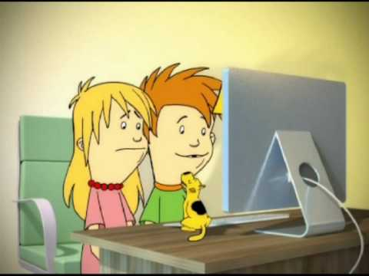
Stundas sākumā bērni skatās multfilmu par drošu internetu. http://www.youtube.com/watch?v=fcHoS4EHLSs

Slide 5
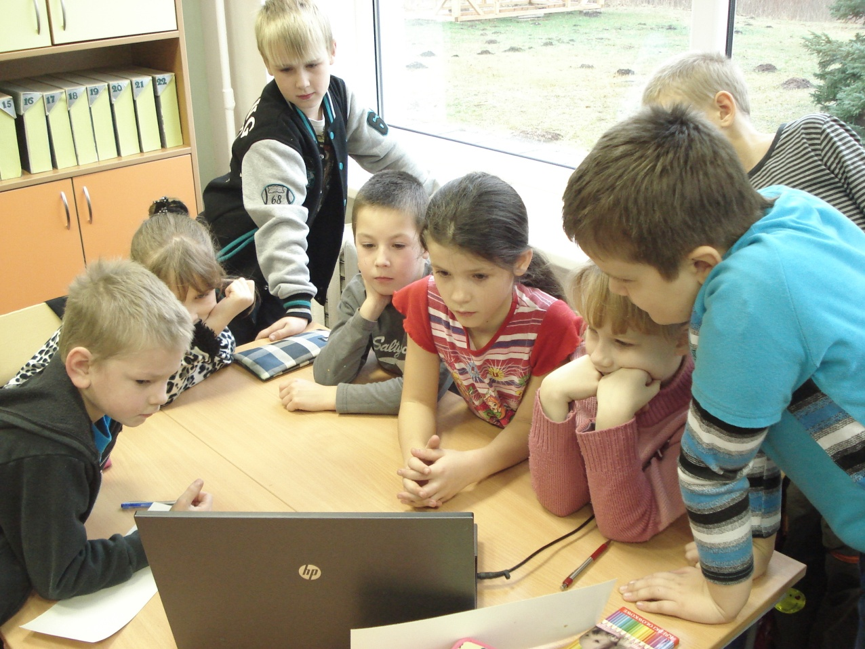
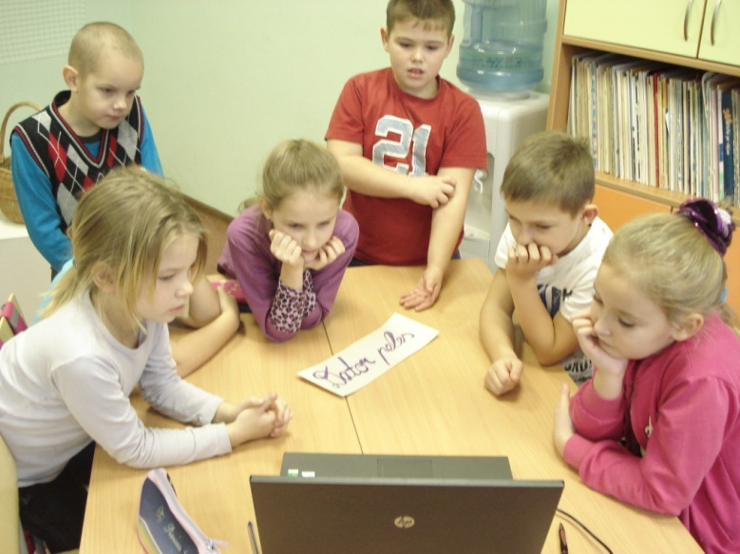

Slide 6
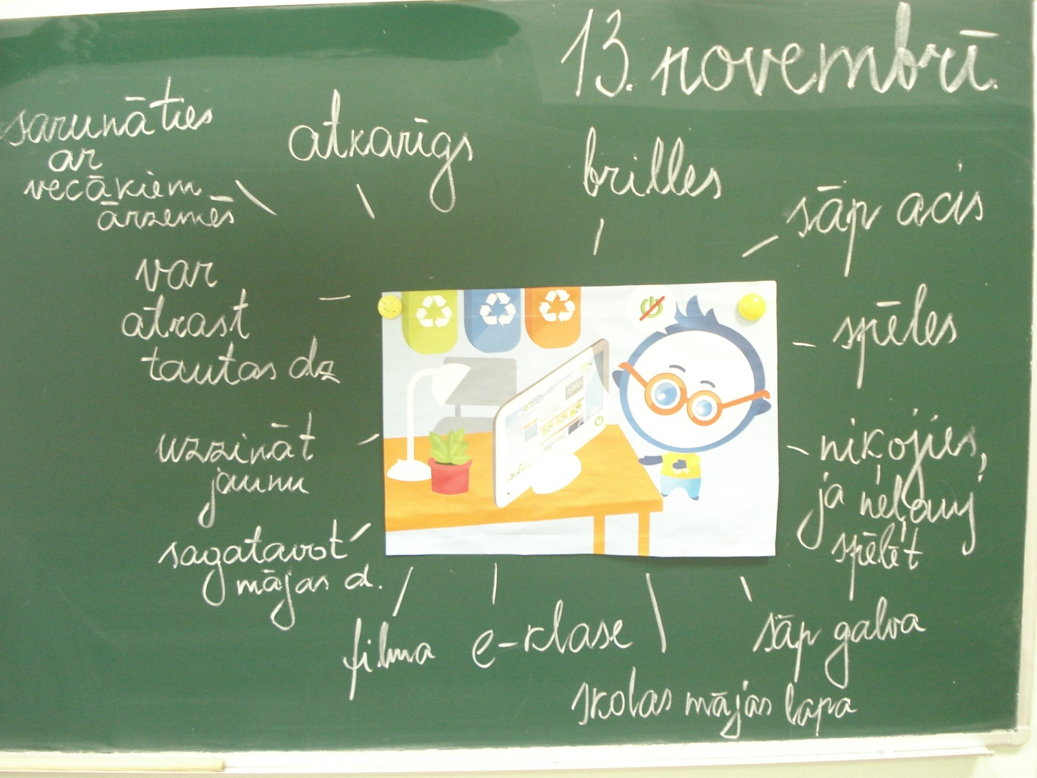
Prāta vētra “ Kas labs, kas slikts?”

Slide 7
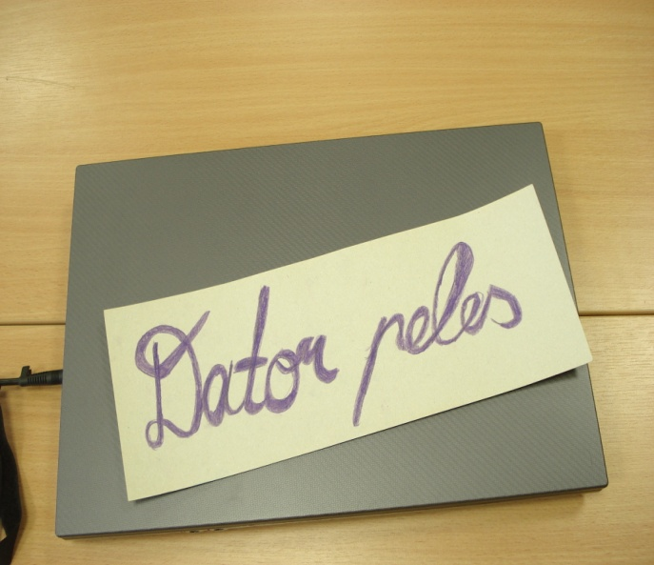
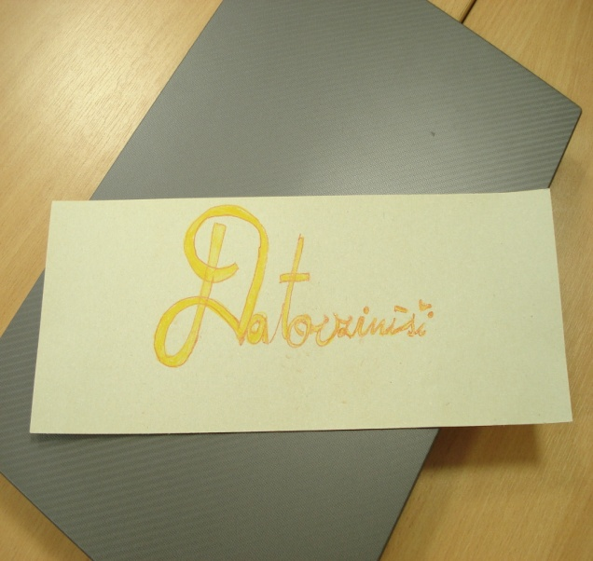
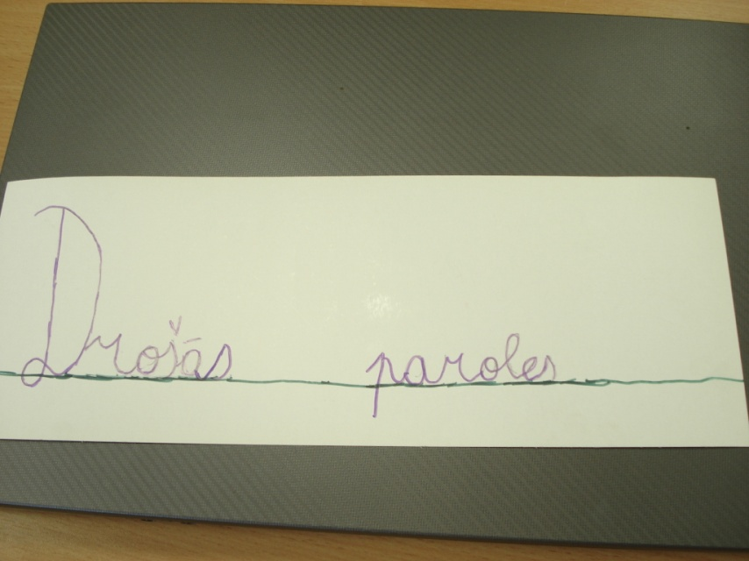
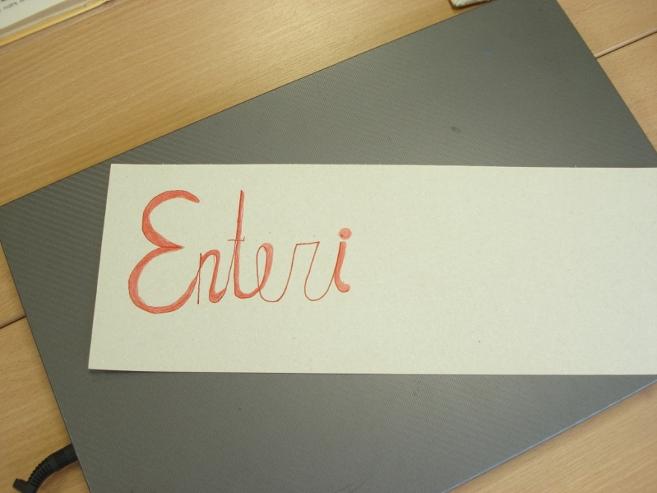
Komandas

Slide 8
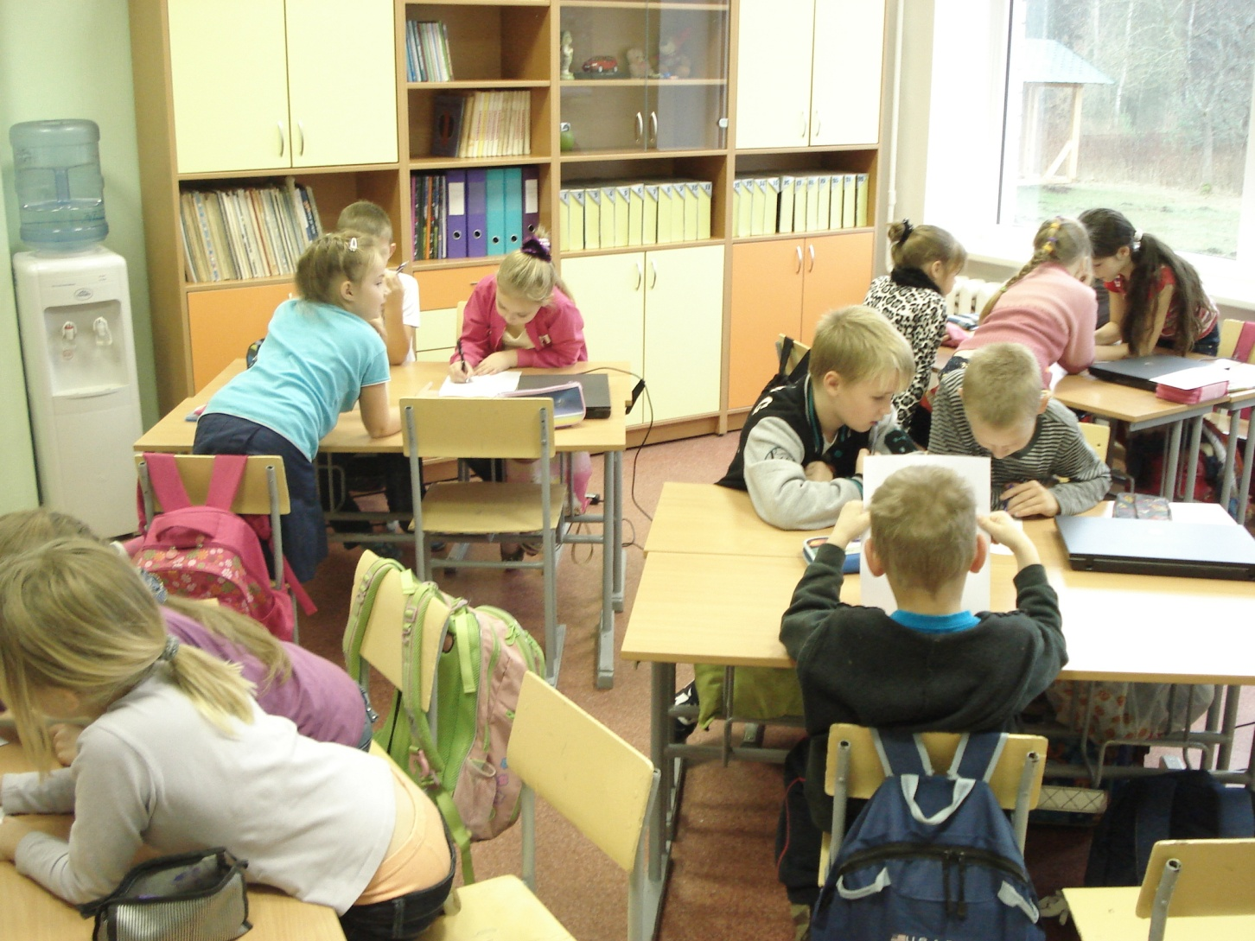
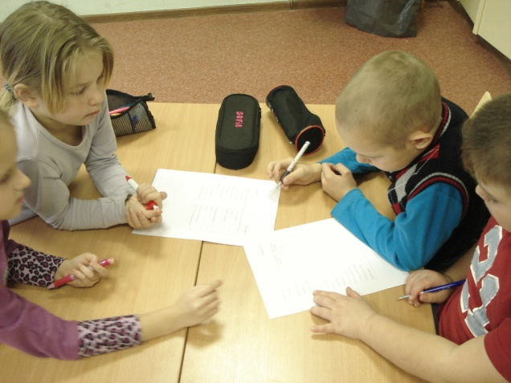
Darbs grupās.

Slide 9
Kopīgi veicam pirmo uzdevumu.
Darba lapa
Jānis aizpildīja internetā anketu un ievietoja šādu informāciju par sevi
Tavs vārds, uzvārds: | Jānis Punktiņš
Tavs telefona numurs: | 23406718
Skola, kurā tu mācies: | Riebiņu vidusskola
Tavs vecums: | 10
Tava e-pasta adrese: | janis.punktins@inbox.lv
Matu krāsa: | brūna
Valsts, kurā tu dzīvo: | Latvija
Dzīvesvietas adrese: | Skolas iela 12-14 Riebiņi
Tavu vecāku nodarbošanās: | Tētis šoferis, mamma skolotāja

Slide 10
Grupu patstāvīgais darbs.
Iezīmē ar X
Informācija | Nav jāievieto internetā | Var ievietot internetā
Vārds, uzvārds
Segvārds
Telefona numurs
Skola
Vecums
E-pasta adrese
Hobijs
Matu krāsa
Fotogrāfija
Valsts, kurā dzīvo
Dzīvesvietas adrese
Vecāku nodarbošanās
Vecāku darba vieta
Profila parole

Slide 11
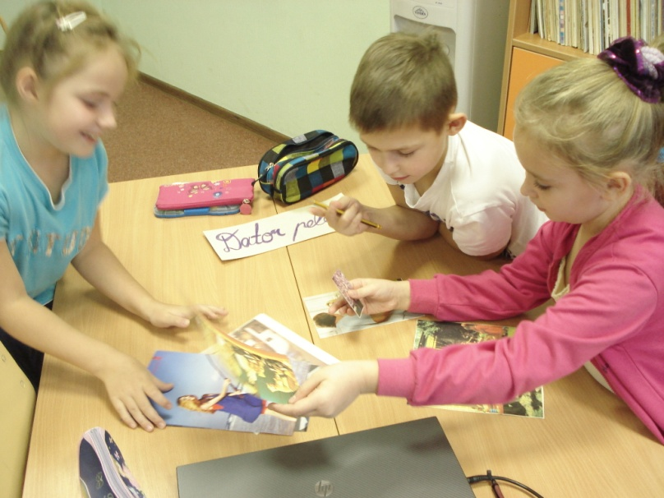
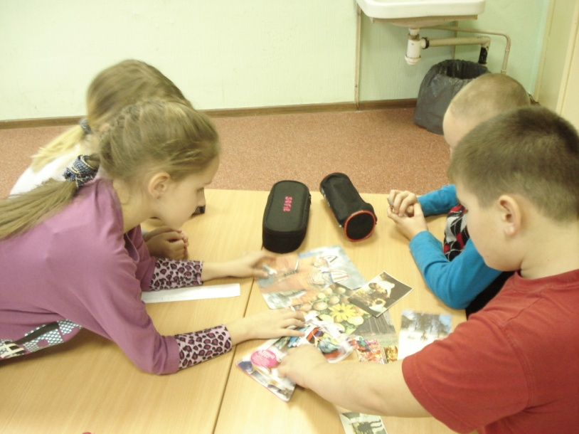
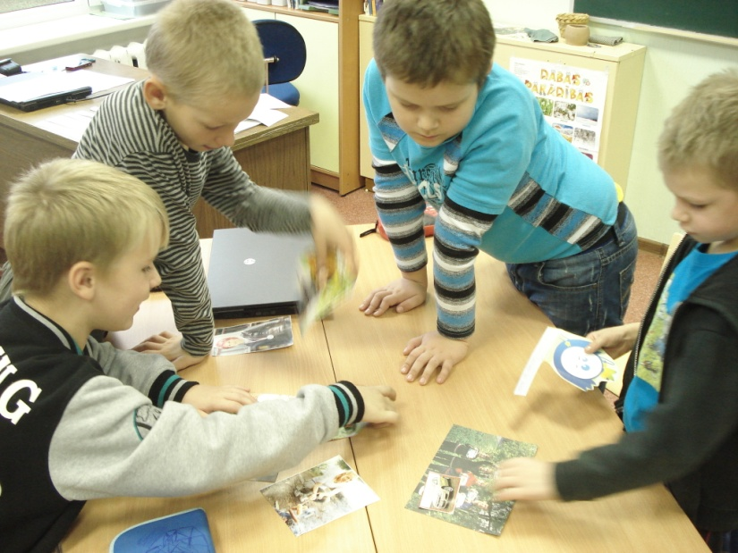
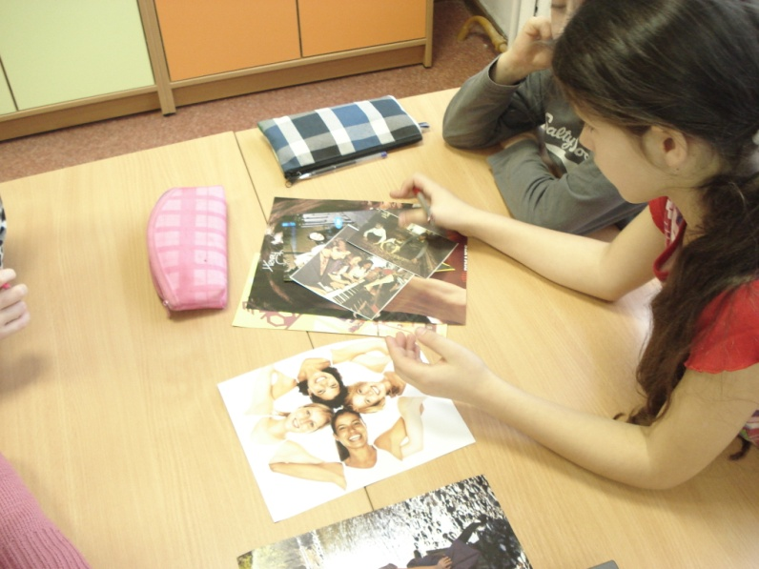
Darbs ar attēliem.

Slide 12
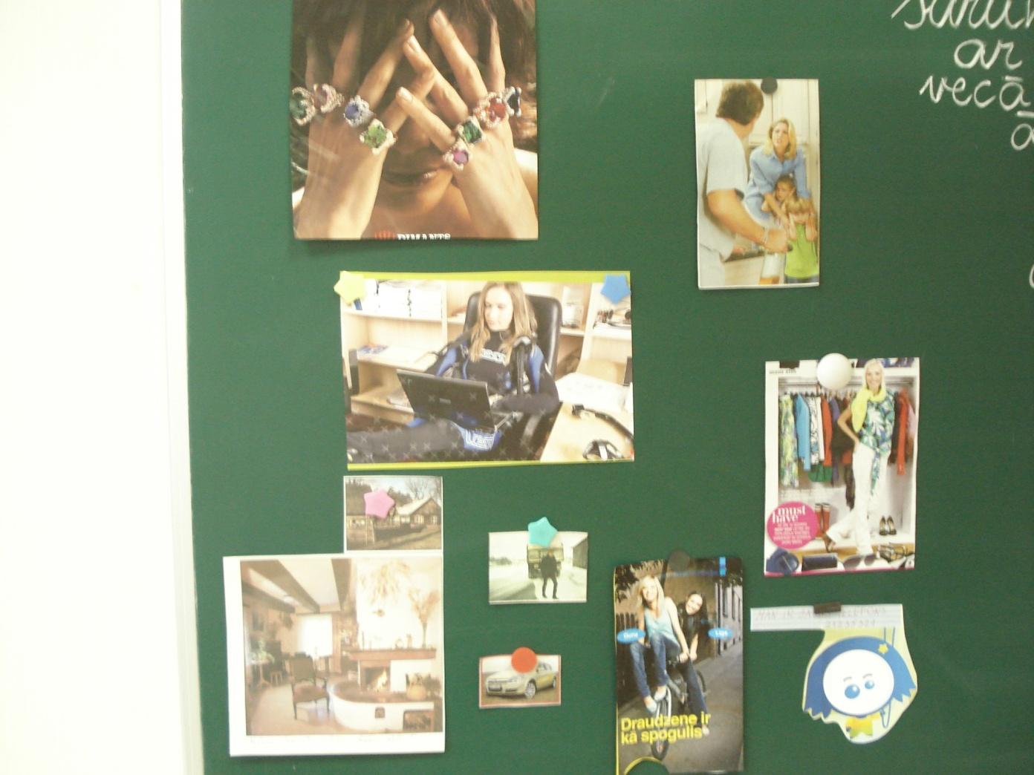
Galarezultāts- šīs fotogrāfijas internetā neievietosim.

Slide 13
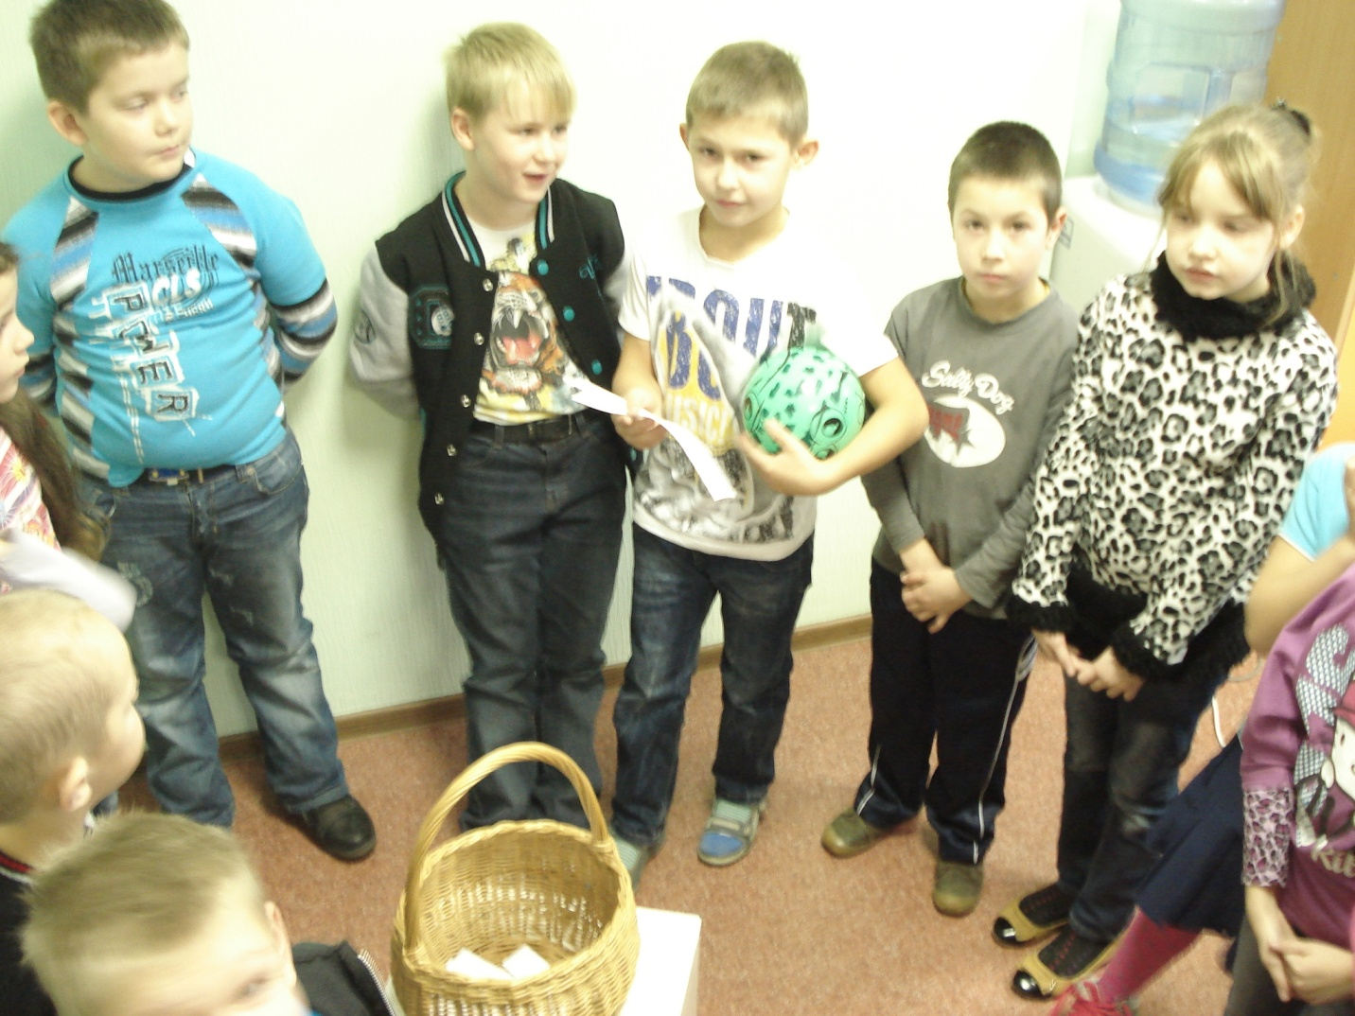
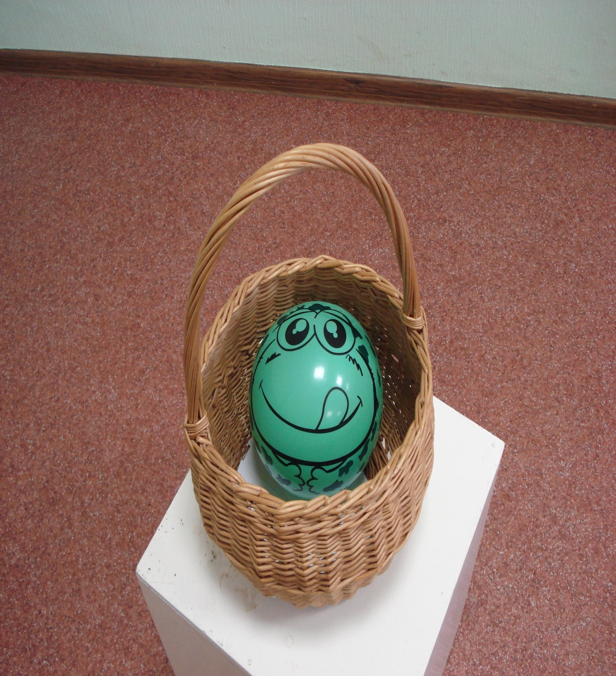
Situāciju spēle

Slide 14
Situāciju spēles jautājumi.
Vai portālā draugiem.lv visi ir draugi?
Vai savā profilā drīkst publicēt savu mājas adresi? Kāpēc?
Kādas fotogrāfijas nedrīkst ievietot internetā?
Tevi nepazīstams zēns uzaicina portālā draugiem.lv apstiprināt viņa draudzību. Ko darīsi?
Tu saņem vēstuli no nezināma sūtītāja, kas izsaka tev draudus, aizvaino un apsaukā. Kā tu rīkosies?
Ko nestāstīsi par sevi internetā?
Ko nozīmē atkarība no interneta?
Vai savu paroli drīkst stāstīt labākajam draugam?
Kā rūpēties par savu drošību internetā?
Vai internetā drīkst izsmiet apvainot cilvēkus?
Vai var ticēt visai informācijai, kas atrodama internetā? Kāpēc?
Tu pamani, ka tava klasesbiedra albumā ir ievietota tava fotogrāfija, kas tev pašam nepatīk. Kā tev jārīkojas?
Tavs draugs jau 2 stundas spēlē datoru. Ko darīsi?
Klasesbiedrs tevi internetā apsaukā. Ko darīsi?
Jūsu ģimene dosies ceļojumā uz 3 dienām. Pastāstīsi to internetā?

Slide 15
Atkārtojums

Slide 16
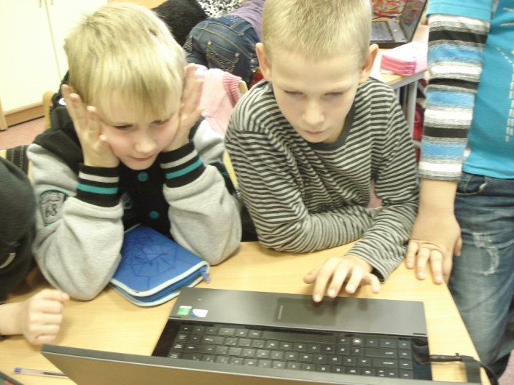
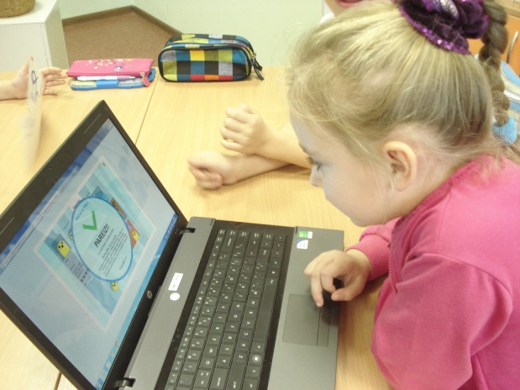
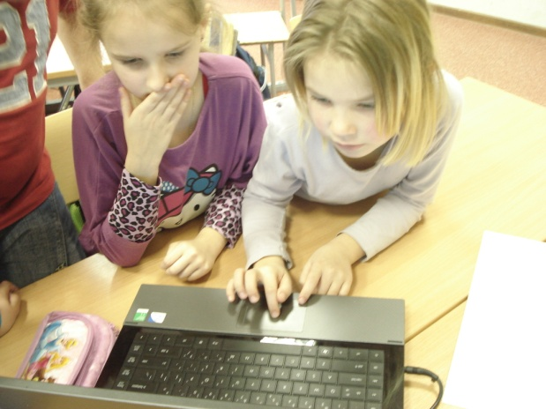
Zināšanu pārbaude. Pāru darbs- detektīvi

Slide 17
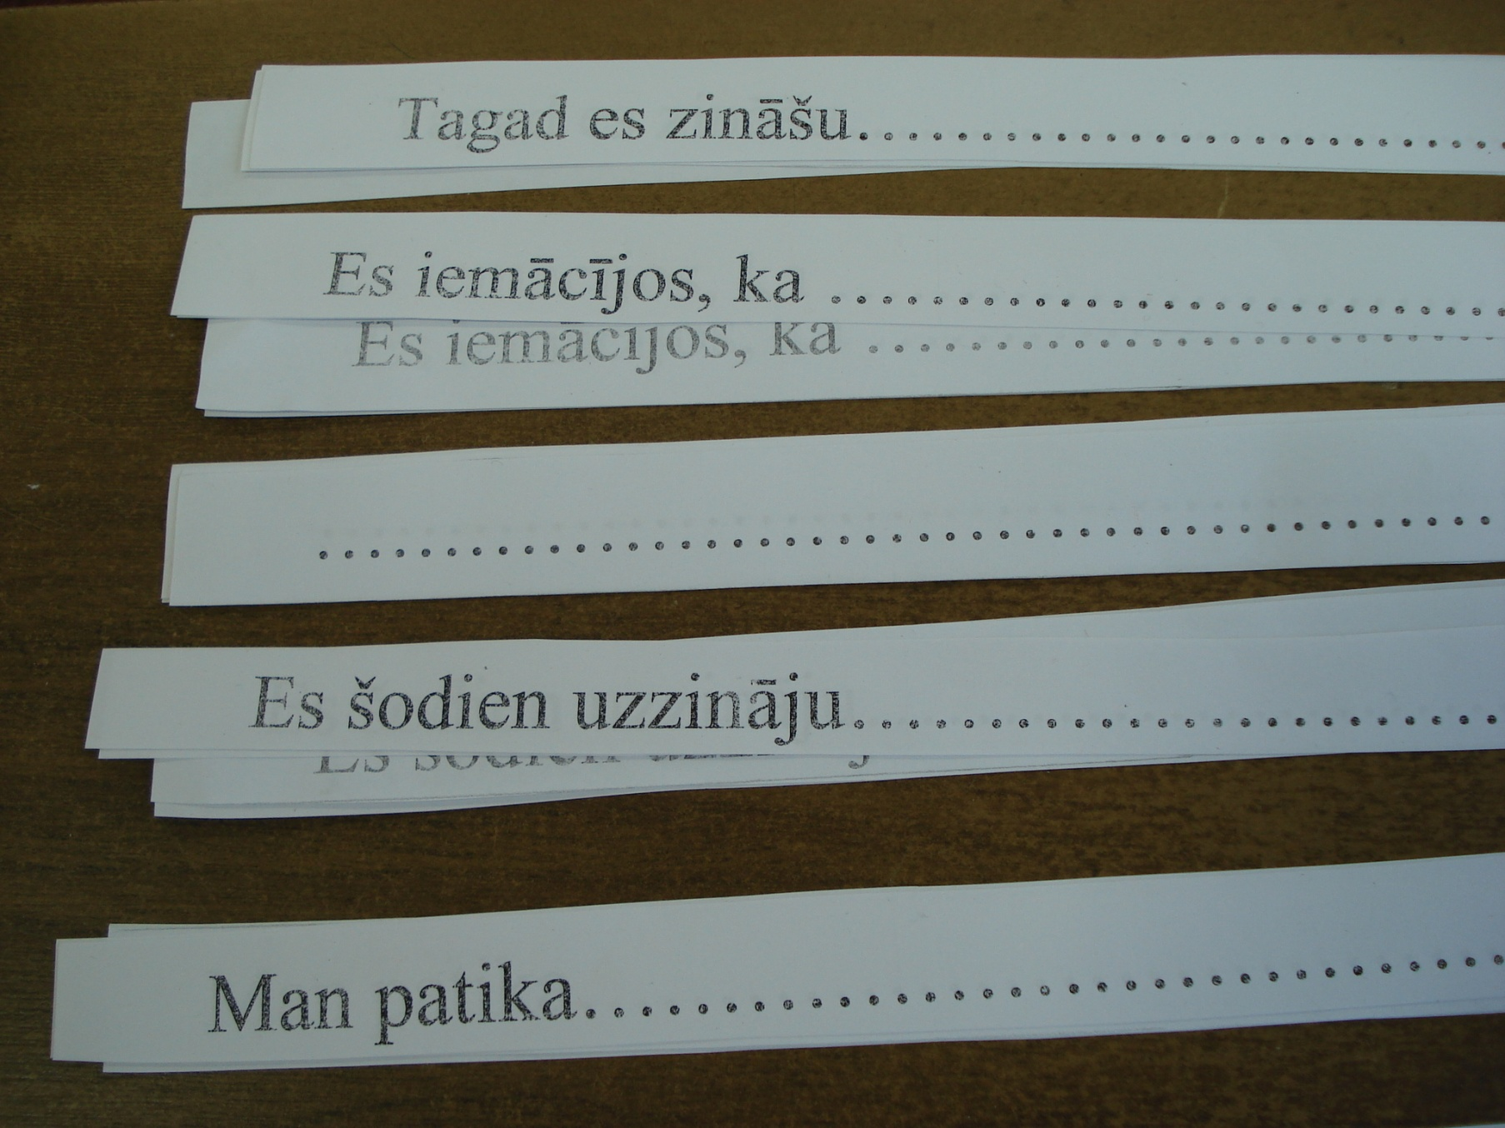

Slide 18
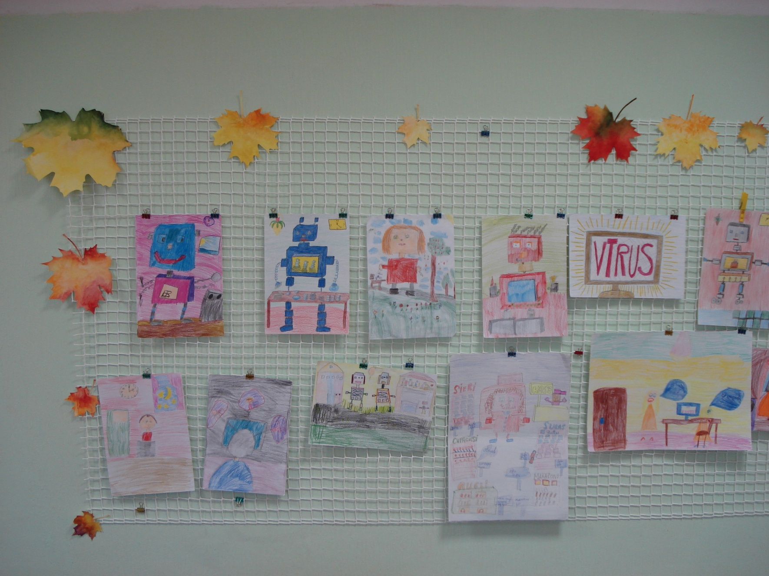
Otrajā dienā- vizuālā mākslā.

Slide 19
Izmantotie informatīvie materiāli.
http://www.youtube.com/watch?v=fcHoS4EHLSs
http://www.drossinternets.lv/spele/
https://www.esidross.lv/2012/01/18/izveidota-interaktivi-izglitojosa-spele-par-drosibu-interneta/ http://visc.gov.lv/vispizglitiba/saturs/dokumenti/metmat/rokasgramata_drosiba_interneta.pdf
LPMC metodiskais materiāls ”Interneta atbildīga un droša lietošana.”

Slide 20
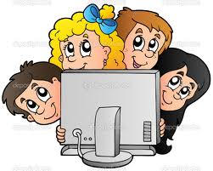
Paldies par uzmanību!

